Slide 1
HOW2WINFO

Slide 2
Hinweise
Das tragen von Schutzmasken wird auch auf den Plätzen verlangt
Der Mindestabstand von 1.5 Meter muss eingehalten werden
Beachten Sie bitte die Beschilderungen und Bodenmakierungen
Der Kontakt-Bogen ist wahrheitsgemäß auszufüllen

Slide 3
HOW2WINFO
Die Fachgruppe
Rund um die Uni
Aufbau des Studiums
Stundenplan Live-Demo
Wie geht’s weiter
Notes:
Nina Kirsten

Slide 4
DIE FACHGRUPPE

Slide 5
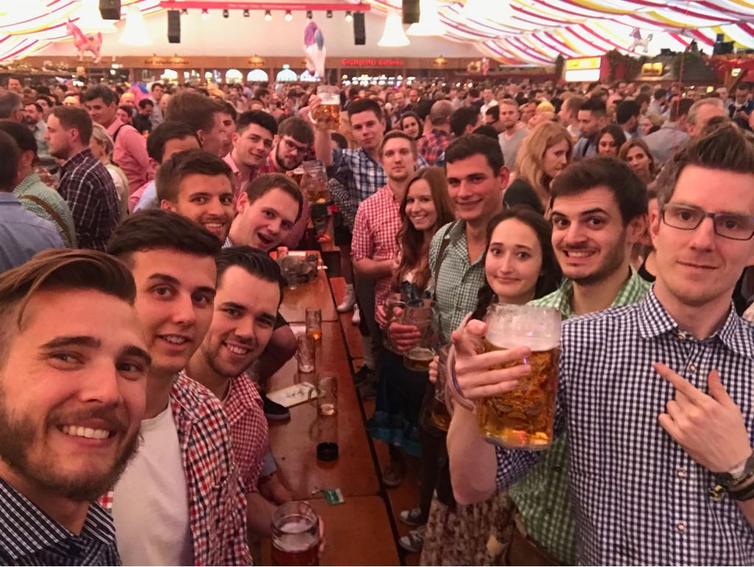
WAS IST EINE FACHGRUPPE?
„Die Fachgruppe ist die studentische Vertretung des Studiengangs und ein wichtiges Organ der studentischen Selbstverwaltung.“

Slide 6
WAS MACHEN WIR?
Wir bespaßen euch
Kneipentour, Gillfeiern, Wasenexkursion … ( fällt dieses Semester aus )
Wir beraten Euch
„Wo gibt‘s Klausuren?“ „Kann man auch ins Ausland?“
Wir helfen Euch
„Prüfung verhauen! Was soll ich tun?“ „Wie kann ich von der Prüfung zurücktreten?“
Wir informieren Euch
Themen für Abschlussarbeiten / Seminare Berufseinstieg
Wir vertreten Euch
Vertretung der Studierenden in Winfo-Gremien
Vertretung des Semesters durch den Semestersprecher
Erstsemestereinführung
„Wie erstelle ich meinen Stundenplan?“ „Auf was muss ich alles achten?“
Notes:
Die Kneipentour ist übrigens Klausurrelevant
Grillen
Feiern (Wasen, Kneipentouren)
Aktivitäten (Brauereibesichtigung, Firmenkontakte organisiert)
Fachgruppenwochenenden
Und das was ihr noch dazu beitragen wollt
Gremien
Vertreten Studenten
Sammeln Altklausuren für euch
Infos zu Auslandssemester
Probleme im Studium an die zuständigen Stellen

Slide 7
DIE SEMESTERSPRECHER
„Die Semestersprecher sind Studierende, die ihrem Jahrgang als erster Ansprechpartner bei Problemen organisatorischer Art dienen. Sie sammeln, kanalisieren und lösen diese Anfragen oder leiten sie gegebenenfalls, um weitere Informationen angereichert, an die entsprechenden Stellen wie zum Beispiel die Fachstudienberatung (WI-Servicestelle).“
5. Semester B.Sc.: Ronny Schweda
3. Semester B.Sc.: Sanita Hadzipasic
1. Semester B.Sc.: ???
Wer fehlt?
Jemand von Euch für Euch!
Wahl auf der Vollversammlung: 11. November 2020, 19:00 Uhr, Online

Slide 8
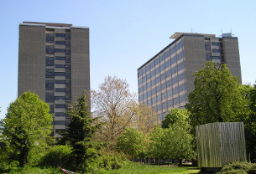
WO FINDET IHR DIE FACHGRUPPE?
Fachgruppenzimmer: K2-Hochhaus (Campus Stadtmitte) – Stock 2a – Raum 2.028
Fachgruppensitzungen: Jeden zweiten Montag um 19 Uhr im Raum M17.14 (K2)
(Dieses Semester vorrausichtlich ausschließlich Online)
Homepage: http://www.winfohost.de/fachgruppe
E-Mail: fachgruppe@winfohost.de
Facebook: @winfohost
Instagram: @fgwinfo
Events Kalender: http://winfohost.de/fachgruppe_events

Slide 9
RUND UM DIE UNI

Slide 10
RUND UM DIE UNI
Skripte
www.uni-hohenheim.de/skriptenbuero
Stuttgart-Vaihingen: Kopierlädle unter der Mensa
Hochschulsport
www.uni-hohenheim.de/unisport/
www.hochschulsport.uni-stuttgart.de/
Sprachkurse des Sprachenzentrums
www.sz.uni-stuttgart.de/
www.spraz.uni-hohenheim.de/

Slide 11
RUND UM DIE UNI
Uni-Film
Stuttgart: http://www.uni-film.de/
Hohenheim: http://www.uni-hohenheim.de/astafilm/
Genug vom Mensa-Essen?
Alternativen in der Stadtmitte: Vapiano, Tobi‘s, Fresh Sub, Hotalo, Burger King, FoodLounge, Ganapati, …, …
Vaihingen: Pokkez, La Bruschetta, Taverna Bar
Hohenheim: Denkbar, Edeka, Speisemeisterei

Slide 12
RUND UM DIE UNI
Ausgehen
Studentische Partys
UNO-Erstsemesterparty (entfällt)
Weitere Partys in Vaihingen/Stadtmitte (emotions, Bauigelfest, Straussi…)
Mittwochs: Max-Kade-Wohnheim neben der Mensa Stadtmitte
TMS jeden Donnerstagabend (Hohenheim)
Block 4 der HfT jeden Donnerstagabend (Stadtmitte)
Theodor-Heuss-Straße
Diverse Clubs u. Bars (Mono-Bar, Tequila-Bar, Boa, Kellerklub, Lange Theke, …)
Rotebühlplatz
Volks- / Frühlingsfest
Studententage beachten (meistens dienstags)

Slide 13
AUFBAU DES STUDIUMS IM 1.SEMESTER

Slide 14
1. SEMESTER BACHELOR – WAHL BWL
Universität Hohenheim
Universität Stuttgart
Einführung in die BWL (1.Semester)
Einführung in das Rechnungswesen (1. Semester)
Vermarktungsprozesse oder Finanzprozesse (3. Semester)
Grundlagen der BWL (1.Semester)
Technik des betrieblichen Rechnungswesens & Produktion (3. Semester)

Slide 15
AUFBAU 1. SEMESTER BACHELOR
Hohenheim
Einführung in die Wirtschaftsinformatik
Einführung in das Rechnungswesen**
Einführung in die BWL**
Stadtmitte
Grundlagen der BWL + Übung*
Vaihingen
Programmierung und Softwareentwicklung + Übung
Mathe für Wiwi + Übung
Entweder * oder **
Notes:
Wechsel Felix

Slide 16
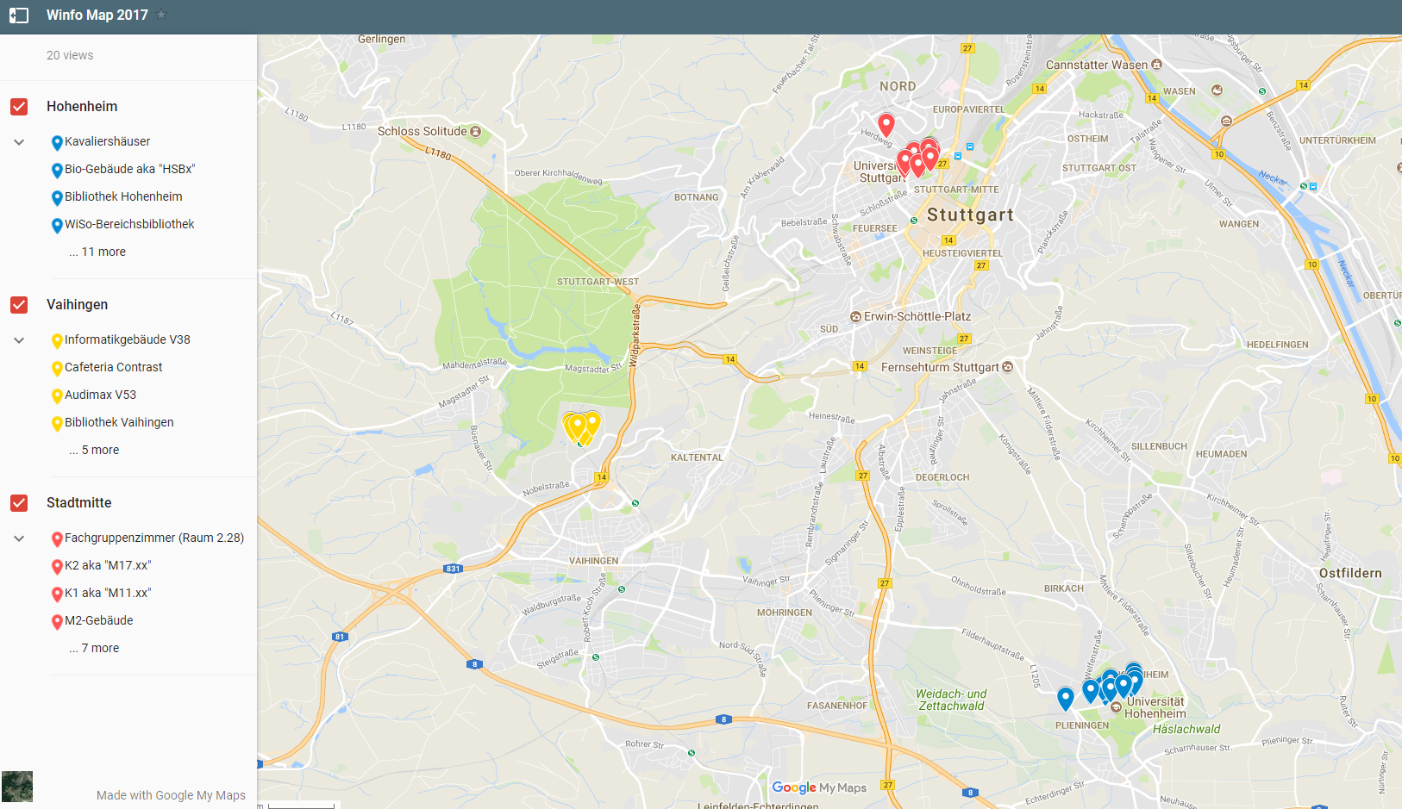
WINFO MAP
https://goo.gl/6NWiiH - https://www.uni-hohenheim.de/app - https://lageplan.uni-stuttgart.de

Slide 17
PENDELN
Strecke | Route | Transferzeit
Vaihingen – Hohenheim | S1/S2/S3 Universität – Vaihingen Bhf U3 Vaihingen Bhf – Plieningen (Uni Hohenheim) | ~ 30 min
Stadtmitte – Hohenheim | U7/U15 Hbf – Ruhbank Bus 70 Ruhbank – Universität Hohenheim | ~ 35 min
Stadtmitte – Vaihingen | S1/S2/S3 Hbf – Universität | ~ 15 min
Hilfreiche Tools: VVS App, SSB App, DB App, VVS.de, Google Maps
Notes:
Wechsel Paul

Slide 18
STUNDENPLAN LIVE-DEMO
Notes:
Stg+Hohenheim

Slide 19
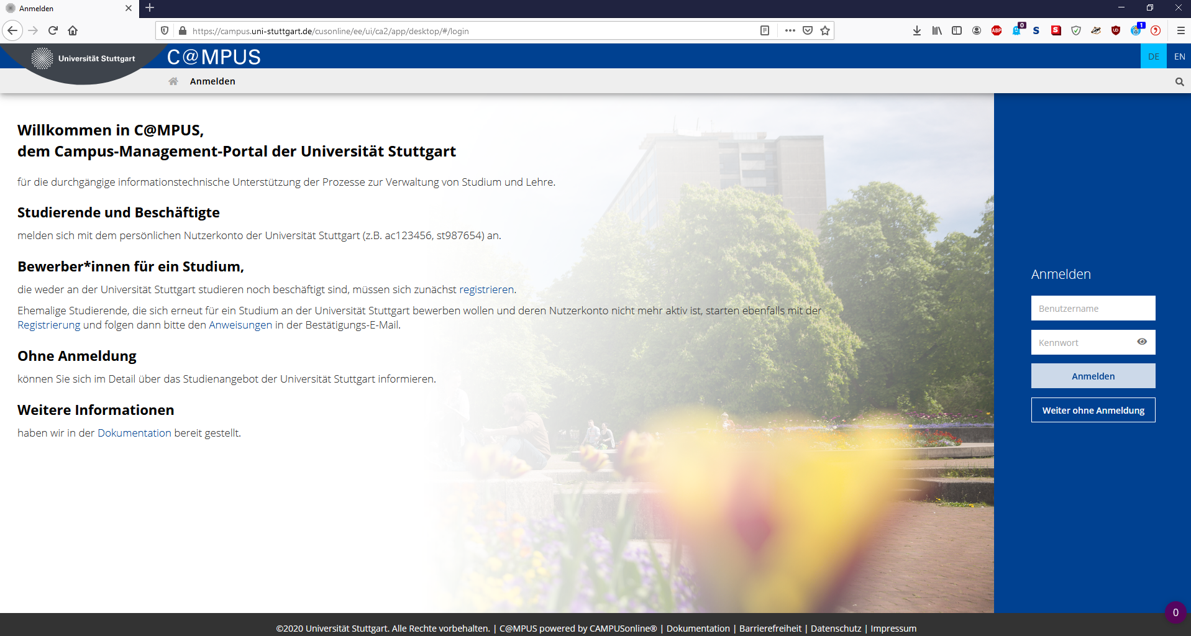
Campus

Slide 20
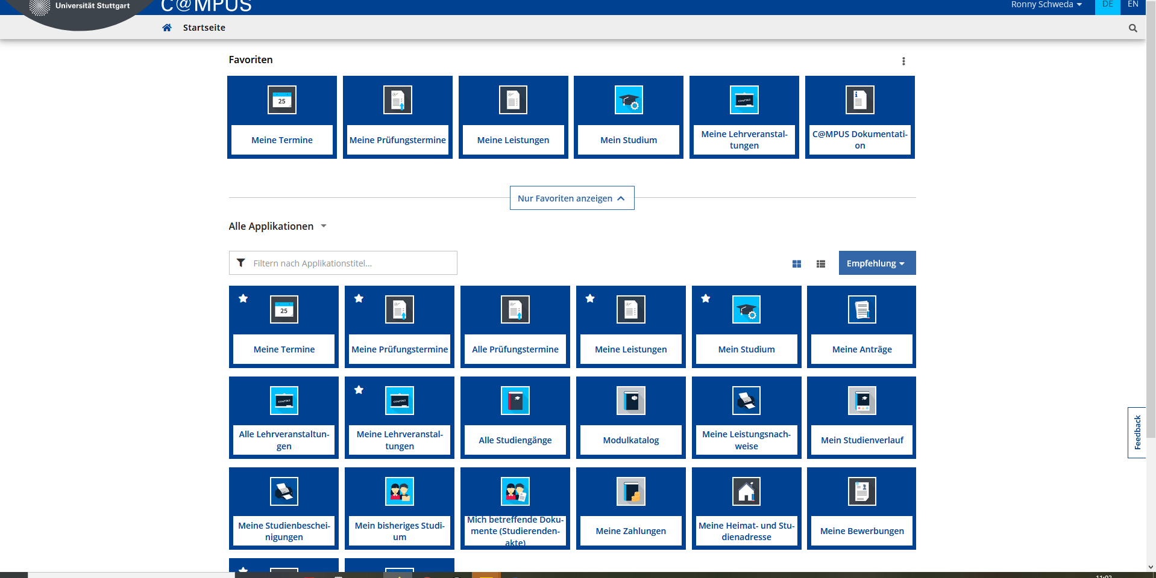
Campus

Slide 21
WEITERE TERMINE UND INFORMATIONEN FINDET IHR UNTER:
https://winfohost.uni-hohenheim.de/erstsemester-termine

